Slide 1
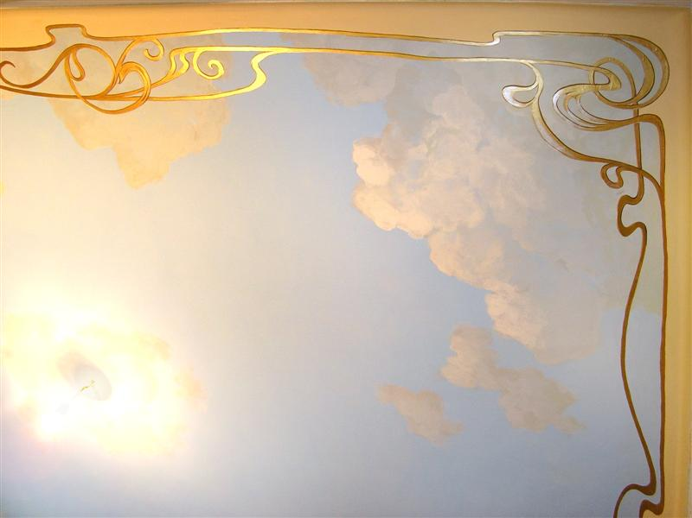

Истинное украшение женщины
Notes:
Интернет опрос (люди, которых волнует красота женщины): Что является истинным украшением женщины?

Slide 2
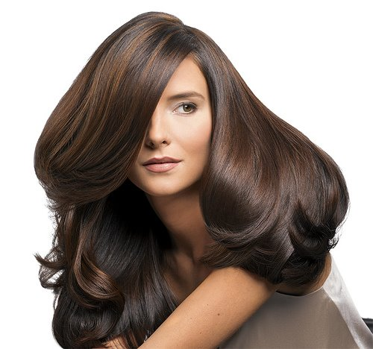
Густые волосы - истинное украшение женщины!
Notes:
Густота волос, это известно каждому, зависит от количества волосяных луковиц или кутикул. Если их изначально мало – похвастать роскошной гривой, как в рекламе шампуня, вам не грозит. Но сберечь, то, что есть и сделать сами волосы толще в наших силах. Если волосы были густыми и начали покидать голову в массовом порядке, надо ограничить использование горячего фена и не использовать химическую завивку.
Окрашивание лучше делать растительными красителями, такими как хна или басма. К слову, и то и другое, укрепляют корни волос и борется с перхотью. Женский сайт JustLady не гарантирует, что после их применения у вас будут густые волосы, но выглядеть здоровыми и блестящими они будут – это точно.
Берём кефир из холодильника, наливаем в стакан и оставляем на столе, чтобы он не был совсем холодным. Потом наносим его по всей голове, втираем в корни волос, массируя при этом кожу головы, а затем и распределяем по всей голове. Накрываем голову полиэтиленом, потом платком для утепления. Оставляем на 1 - 2 (или сколько есть времени) часа, а затем смываем тёплой водой с шампунем. Сколько кефира вам понадобится - это вопрос индивидуальный, в зависимости от длины волос, главное, чтобы кефир был распределён по всей длине, и волосы не оставались сухими. Вот так легко и просто, а эффект потрясающий - увлажнённые волосы, мягкие, гладкие, блестящие!!! Делайте так по возможности хотя бы 1 раз в неделю.

Slide 3
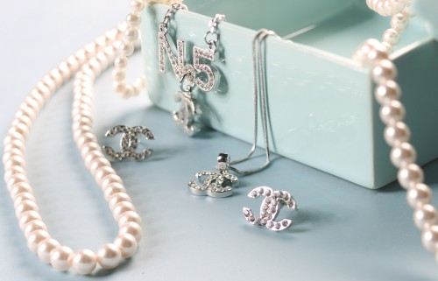
Истинное украшение женщины – украшения!
Notes:
Ни в коем случае золото не должно украшать ни одну женщину. Это женщина должна украшать золото! А украшать женщину должна женственность и нежность.

Slide 4
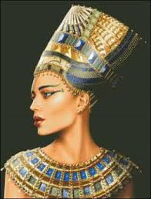

Истинное украшение женщины – достойный ее мужчина!
Notes:
В этом тоже нет сомнения. Е.У. пишет: цель брака для мужа – «Все, кто вступает в брачные отношения со святой целью, - муж, чтобы обрести чистое расположение сердца женщины...» ХД
На самом деле достойный мужчина это:
1. Не меняет своих убеждений по 10 раз на дню, то есть если сказал, дал слово, то способен его сдержать, следовать своей линии в жизни.
2. Интеллектуально развитый. Способный поддержать в трудный момент, дать нужный совет. Способен разрулить сложные ситуации.
3. Способность быть нежным и любящим по отношению к любимой женщине.
4. Любит детей.
5. Заботится о своих родителях.
Мужчина любит не саму Женщину, а своё состояние рядом с ней. Поэтому Настоящая Женщина – это вовсе не самая красивая, вовсе не самая умная и уж вовсе не самая успешная в социальном плане. Настоящая Женщина дарит мужчине не ум, не красоту, не тело, не успехи, а СОСТОЯНИЕ. Женщина, которая создаёт у мужчин особое состояние – мужское, всегда будет иметь успех и поклонников. Это состояние она создаёт, наслаждаясь собой в обществе мужчины и восхищаясь мужчиной. И к этому особому состоянию мужчина будет тянуться, как к магниту. Настоящая Женщина культивирует в себе женственность, чтобы одаривать ею мужчин (любимого, поклонников, друзей, знакомых, просто прохожих).

Slide 5

Истинное украшение женщины – умная голова!
Notes:
Ум для женщины – средство достичь цели (вышеуказанной)

Slide 6

...Хорошая косметика и перекись водорода!

Slide 7
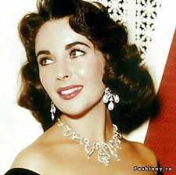
...Бриллианты!
Notes:
Иер.17:11 «Куропатка садится на яйца, которых не несла; таков приобретающий богатство неправдою: он оставит его на половине дней своих, и глупцом останется при конце своем».

Slide 8
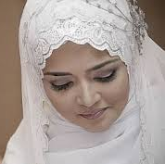
...Скромность!
Notes:
Девушка - это не дешевый товар, который должен выставлять напоказ все свое тело и ждать, когда его "оценят" озабоченные мужики. Девушка - это самый дорогой бриллиант на земле, который должен скрывать свое тело от посторонних глаз и беречь его для своего мужа. Независимо от ее нации и религии! ХИДЖАБЫ и религиозность.
Заботясь о красоте, надо начинать с сердца и души, иначе никакая косметика не поможет. Коко Шанель. *Чтобы быть незаменимой, нужно всё время меняться.
*Возраст для женщины — не самое главное: можно быть восхитительной в 20 лет, очаровательной в 40 и оставаться неотразимой до конца дней своих.

Slide 9
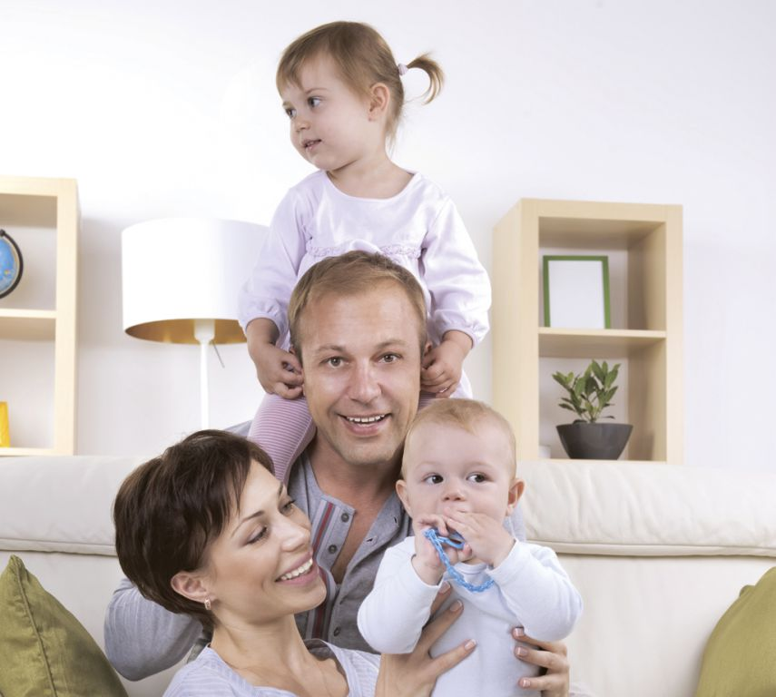
Родной и надежный спутник! Красивые, здоровые дети! Уютный дом!

Slide 10
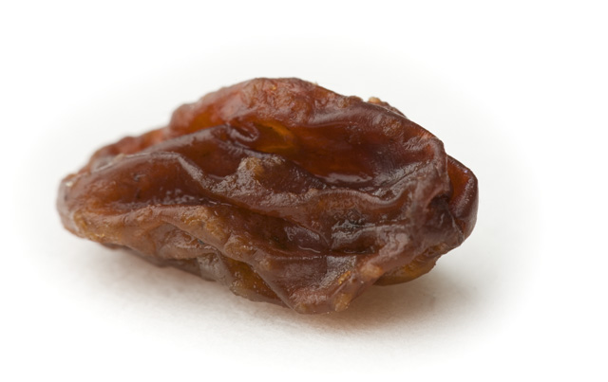
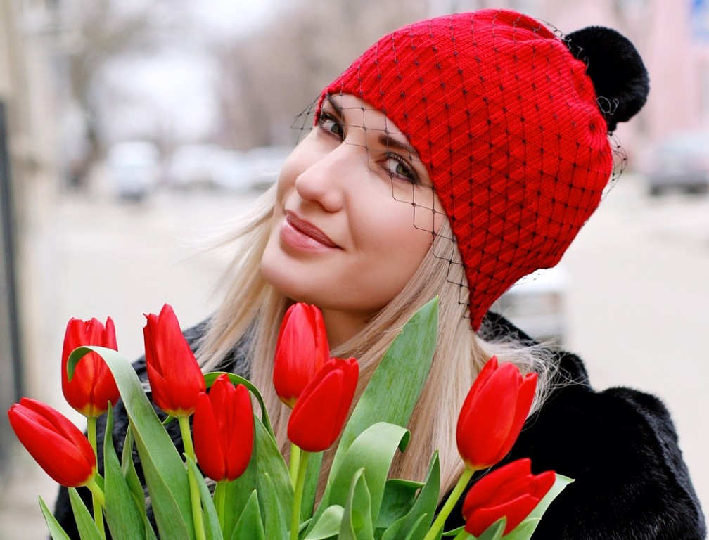
Женщину украшает ...вот та невидимая изюминка!
Notes:
Только не вместо мозгов, конечно, утверждают некоторые ☺.

Slide 11

...Осознание, что ее любят!
Notes:
Счастливая (любимая) женщина отличается от нелюбимой и несчастливой. Это и мы с вами знаем.

Slide 12
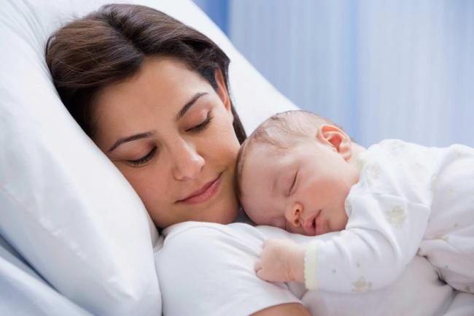
Не всё то золото, что блестит. Истинное украшение женщины – материнство!

Slide 13
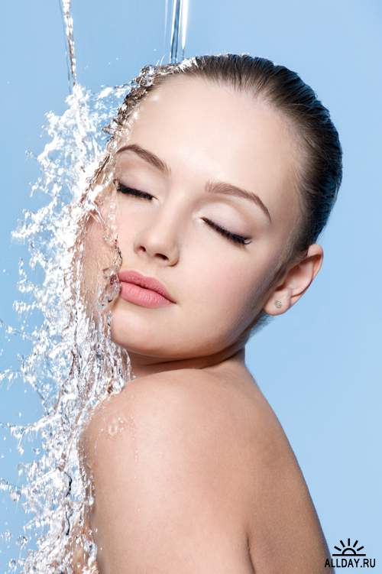
...запах чистоты, свежести!

Slide 14

...Добрая, милая улыбка...
.

Slide 15
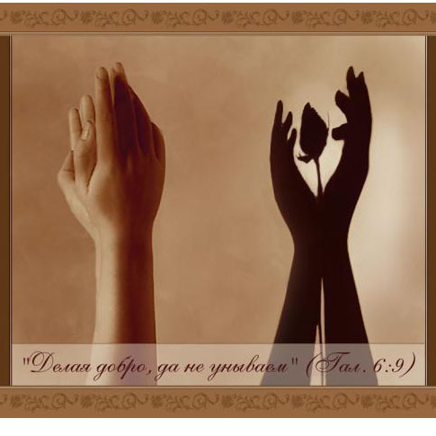
Истинное украшение женщины – добродетель!
Notes:
В этом же списке «Что украшает женщину»
ДОБРОДЕТЕЛЬ (греч. ἀρετή, лат. virtus, нем. Tugend, англ. virtue; букв. деятельное добро, делание добра) – фундаментальное моральное понятие, характеризующее готовность и способность личности сознательно и твердо следовать добру

Slide 16

Добродетель -
это добро, вошедшее в привычку
Notes:
Кто – то сказал: Истина, свобода и добродетель – вот единственное, ради чего нужно любить жизнь.
Огромный простор для рассуждений...

Slide 17

"Добродетельная жена - венец для мужа своего"
Притч. 12:4
КТО НАЙДЕТ?!
Notes:
Пр. 31 гл – «Золотая грамота» ДЖ. Добродетельная женщина! Очень приятное и гармоничное сочетание. Женщине, по своей изначальной сути присуще быть добродетельной! И чем больше добра совершает женщина, тем более притягательно её женское обаяние для её окружения. КТО НАЙДЕТ... Т.е. ДЖ – это редкость!
1. Является ли добродетель качеством врождённым или приобретённым?
2. Где берёт своё начало добродетель?
3. Всякая ли добродетель достойна Божьей награды?
4. Чем характеризуется добродетельная женщина христианка?
1. Добродетельным человек не рождается. Все люди, по своей природе «эгоцентричны». И только, когда человеческое «я» свергается с трона сердца, тогда воцаряется Иисус Христoс.
2. Где же начало этого процесса – добродеяния? «Покажите в вере вашей добродетель…» (2 Пет. 1:5). Итак, самая высокая добродетель женской души – это покорность воле Божией в своих выборах на любых уровнях жизни...
3.

Slide 18

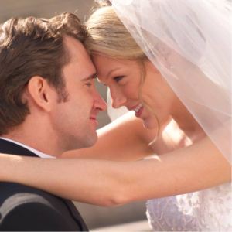
Карьера или замужество?
Notes:
III. Всякая ли добродетель достойна Божьей награды? Какая добродетель наиболее достойна награды?
Опрос студенток бизнес школы (от 17 до 20 лет): Если бы вам пришлось делать выбор между карьерой и замужеством, что бы вы выбрали? Ответ (полное единодушие): Замужество!
Почему? Потому что большинство женщин рассматривает замужество как основную цель своей жизни.
Любая женщина хочет, чтобы ее брак был счастливым, чтобы ее муж успешно справлялся со своей работой и был ею (работой и женой) доволен. С этой позиции мы и будем рассматривать добродетельность жены пастора, направленную на успешный брак и успешное служение.

Slide 19
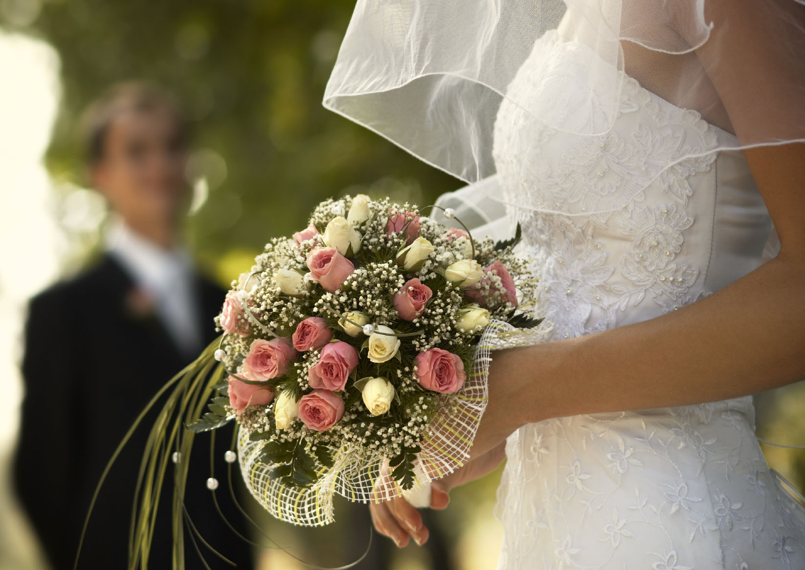
Успешный брак и успешное служение жены пастора

Slide 20

Глава 58. Семья служителя

Slide 21
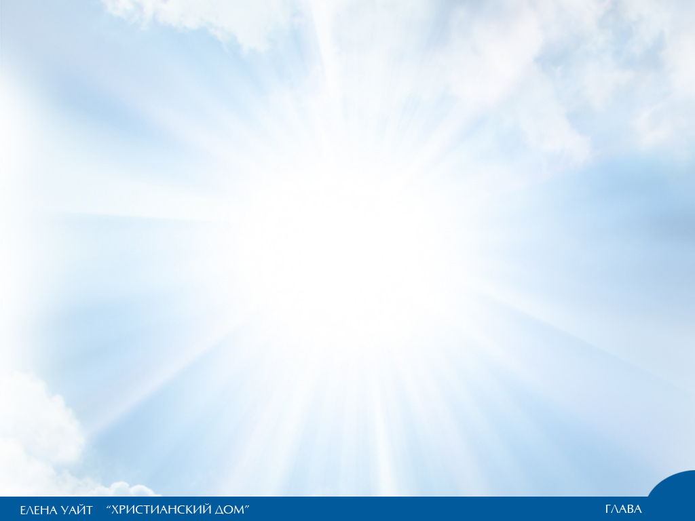
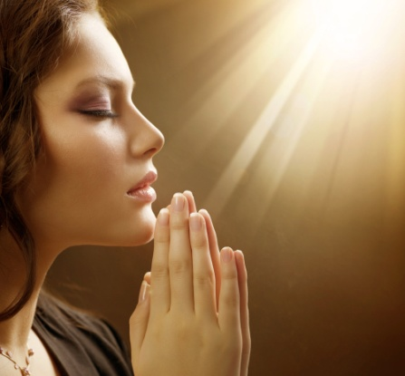
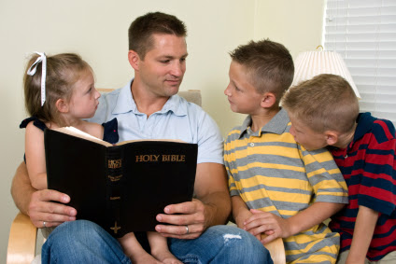
Семейная жизнь служителя должна наглядно отражать ВЕСТЬ
58
Notes:
Почти все слышали слово «евангелие». Чуть меньше людей знает, как это греческое слово переводится на русский язык – «благая весть» (в более современном варианте – «хорошая новость»). И лишь единицы знают самую главную тайну этого слова. Она не должна была стать тайной, но так уж вышло.
«Благая весть» – это незаконченная фраза. Весть или новость не имеет смысла, если неизвестно ее содержание. Новость – это всегда новость о чем-то. «Благая весть» – это начало фразы, а ее конец – «о царстве Бога». В Синодальном переводе эта фраза обычно передается как «Евангелие Царствия». Например, в Евангелии от Матфея слово «Евангелие» встречается четыре раза, из которых три – именно в сочетании с «Царствием» (4:23; 9:35; 24:14). Если слово «Евангелие» используется одиночно, царство Бога подразумевается контекстом.
выражение «благая весть» используется в Библии в сочетании с разными словами, например «благая весть о... спасении», «Божья благая весть», «благая весть об Иисусе Христе» (Псалом 96:2; Римлянам 15:16; Марка 1:1).
Если сказать просто, благая весть включает в себя все, чему учил Иисус и о чем писали его ученики. Перед тем как вознестись на небо, Иисус повелел своим последователям: «Идите и во всех народах подготавливайте учеников, крестя их во имя Отца, Сына и святого духа и уча их соблюдать все, что я вам повелел» (Матфея 28:19, 20). Значит, истинные христиане должны не только рассказывать другим о Царстве, но и подготавливать учеников.

Slide 22

Чего хочет Бог, когда речь идет о семье служителя?
Вставить пропущенные слова:
Бог хочет, чтобы в своей семейной жизни учитель Библии ________ ________ истины, которым он учит.
- удачно демонстрировал
- тщательно изучал
- внимательно исследовал
- наглядно воплощал
58
Notes:
Ответ: наглядно воплощал

Slide 23

Жизнь человека производит большее влияние, чем его слова
терпение
постоянство
любовь
окажут воздействие
на сердца тех, кого не могут достичь проповеди
58
Notes:
Благочестие повседневной жизни придаст силу общественному свидетельству

Slide 24
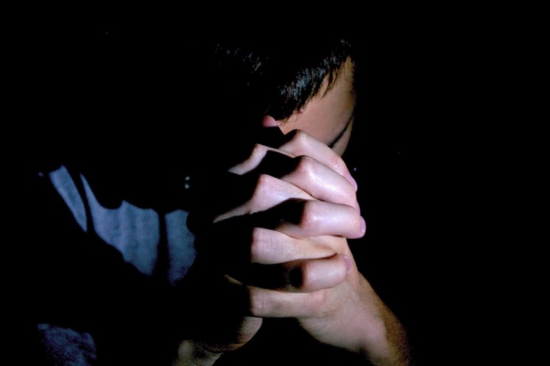

?
Чему должен научиться служитель прежде,
чем он сможет выполнять свои обязанности пастыря стада Божьего?
- ему нужно узнать,
что требует от него Бог
- он должен знать,
как воспитывать своих детей
58
Notes:
Ответ: все ответы верны

Slide 25
Мир нуждается в матерях...
которые не только так называются, но и являются таковыми в полном смысле слова
Можно с уверенностью сказать, что определенные женские обязанности являются более священными, более святыми, чем обязанности мужчины
Пусть женщина сознает святость своего дела и в силе и страхе Божьем исполняет свою жизненную миссию
Пусть она воспитывает своих детей, чтобы они приносили пользу в этом мире и стали бы членами семьи в лучшем мире
38
Notes:
Дети пастора, а не жены пастора!!!

Slide 26
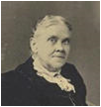
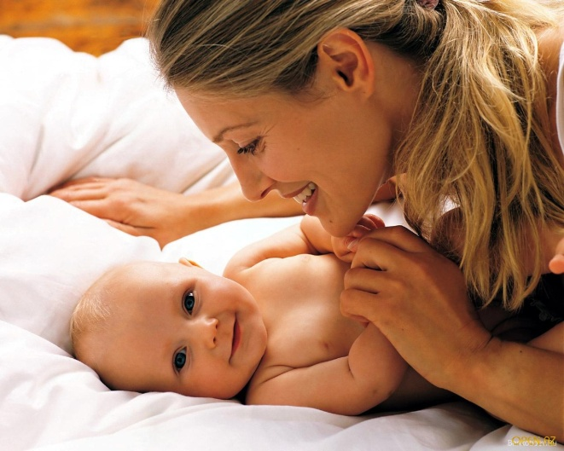
!
Ее дело - воспитание детей - во всех отношениях является таким же возвышенным и благородным, как и всякое другое дело, к которому может быть призван человек, даже если он - президент страны
38
Notes:
Или президент униона, дивизиона, ГК

Slide 27
Наши дети – иллюстрация уроков истины!?
Если воспитание детей служителя происходит должным образом, то они станут иллюстрацией уроков, которые
он преподает с кафедры
Или ... служитель показывает свою неспособность к руководству и управлению...
58
Notes:
Иллюстрация в проповеди по гомилетике - это окна, через которые в темное помещение проникает свет. Чем больше, чище окна, тем светлее.

Slide 28

?
Что является главной обязанностью служителя?
- его паства
- его богословское образование
- его жена
- его дети
- его церковь
58
Notes:
Ответ: его дети

Slide 29

!
Служитель окружен обязанностями, часть которых очень важна, есть и менее важные, но его главная обязанность - это его дети
58
Notes:
Он не должен быть настолько поглощен своими обязанностями вне дома, чтобы пренебрегать воспитанием своих детей, в котором они так нуждаются
Он может расценивать свои домашние обязанности как менее важные, но в действительности они составляют основу благополучия человека и общества
В значительной мере счастье людей и процветание церкви зависят от семейного влияния...

Slide 30
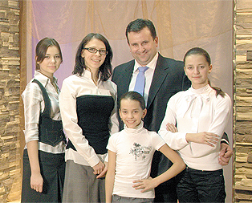
?
Что должно быть у
служителя на первом месте?
- духовное благополучие церкви
- собственное духовное благополучие
- духовное благополучие супруги
- духовное благополучие семьи
- духовное благополучие детей
58
Notes:
Ответ: духовное благополучие семьи

Slide 31
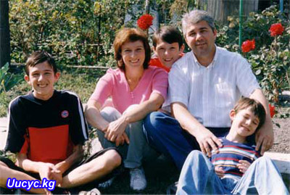
Великое благо, сделанное для людей, не может упразднить его долга перед Богом заботиться о своих детях
58
Notes:
Нет никакого оправдания служителю за пренебрежительное отношение к семейной сфере ради внешней, более обширной, сферы
Духовное благополучие его семьи должно быть у него на первом месте
В последний день суда Бог спросит, что он делал, чтобы приобрести для Христа тех, которых произвел в мир, возлагая ответственность за них на себя

Slide 32
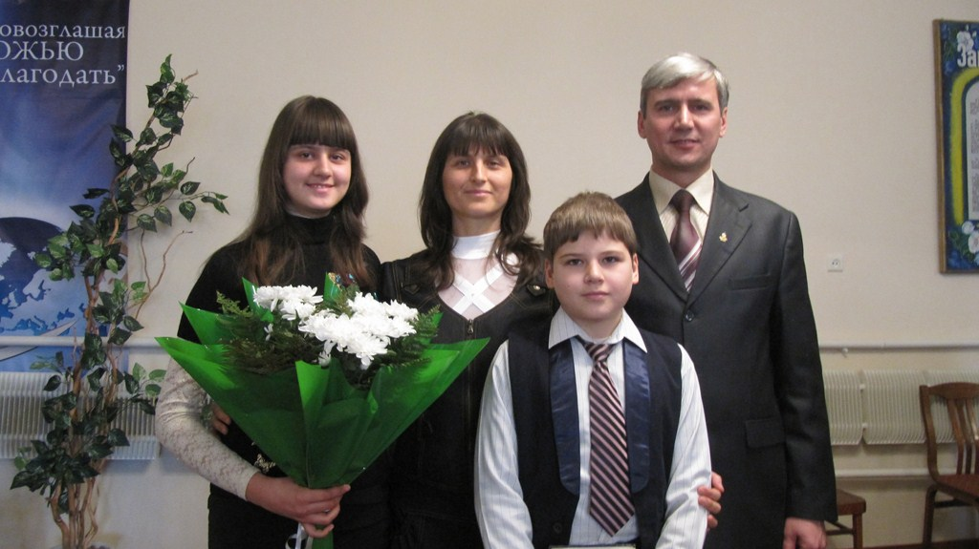
!
Дети служителя в некоторых случаях оказываются самыми заброшенными детьми в мире, потому что отец мало бывает с ними, и они предоставлены самим себе в своих занятиях и развлечениях
58
Notes:
НО что мы наблюдаем на самом деле?

Slide 33
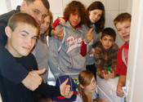
? Вставить пропущенные слова
Родительская неверность при любых обстоятельствах - великое зло, но она _________________________, когда появляется в семьях тех, которые поставлены учителями народа.
- допустима в редких случаях
- не так заметна
- во много раз умножается
- умножается во сто крат
58
Notes:
Ответ: во много раз умножается

Slide 34
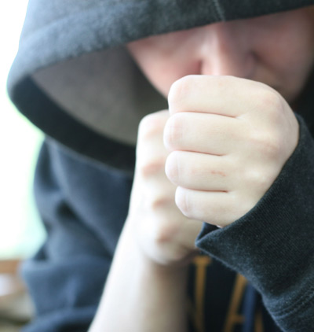
Почему?
Их скверный пример сбивает с пути многих
58

Slide 35
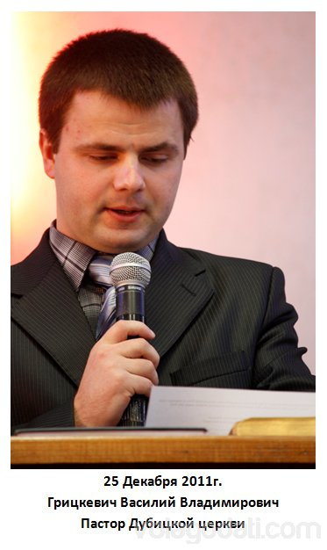
?
Что в большей степени
открывает истинный
характер служителя?
- то, каков он за кафедрой
- то, каков он на совете церкви
- то, каков он при посещении членов церкви
- то, каков он в семье
- то, каков он в общении с детьми
58
Notes:
Ответ: То, каков он в семье

Slide 36
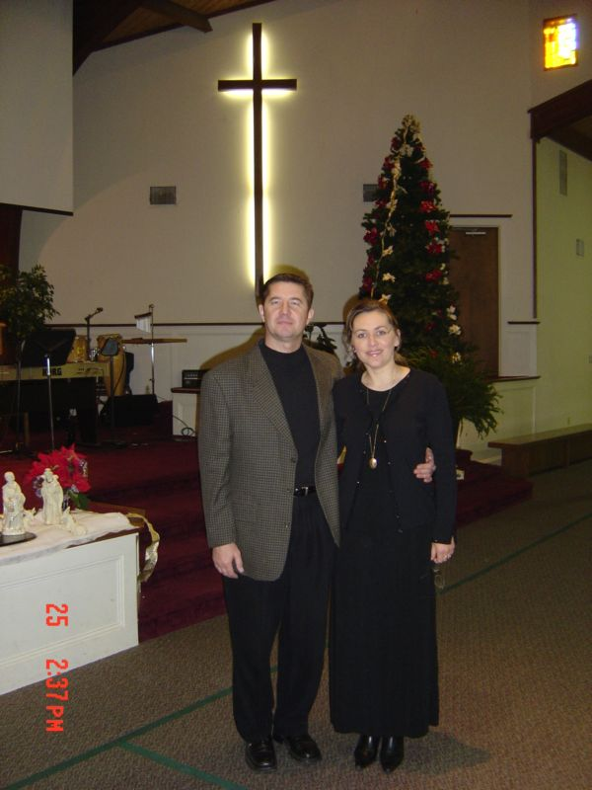
?
От кого в значительной мере зависит, будет
ли служитель день ото дня возрастать и становиться более успешным в своей сфере, или же опустится до заурядного уровня?
- от церкви
- от друзей служителя
- от семьи
- от жены
- от детей
58
Notes:
Ответ: от жены

Slide 37
?
От кого в значительной мере зависит, будет
ли служитель день ото дня возрастать
и становиться более успешным в своей сфере, или же опустится до заурядного уровня?
- от церкви
- от друзей служителя
- от семьи
- от жены
- от детей
58
Notes:
Ответ: от жены

Slide 38
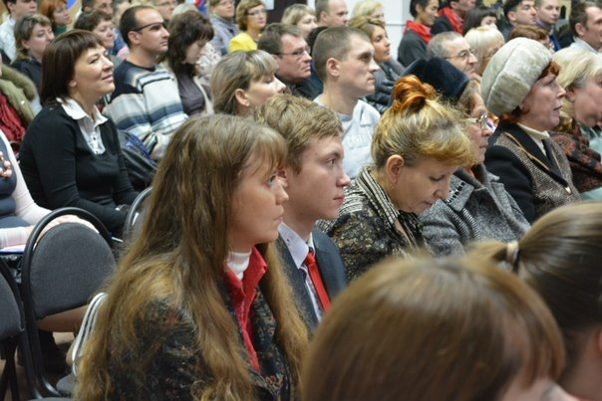
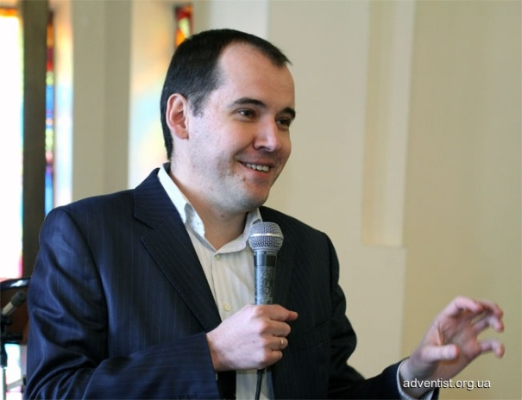
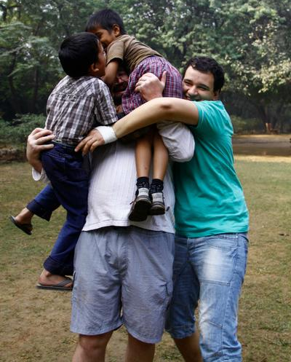


Slide 39
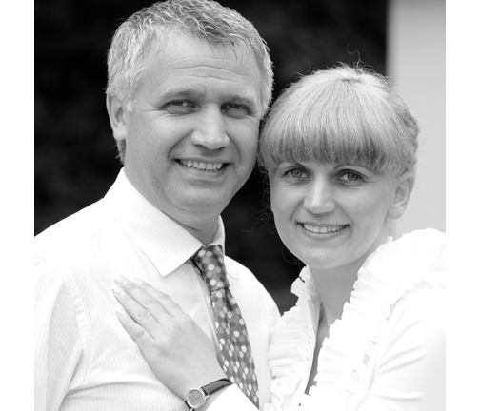
!
Жена служителя Евангелия может быть или успешной помощницей и великим благословением для своего мужа, или помехой для него в его работе
58

Slide 40
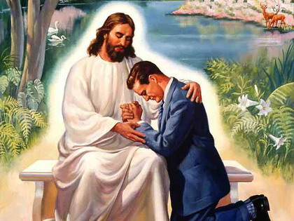
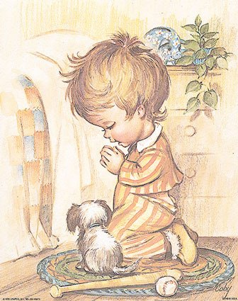
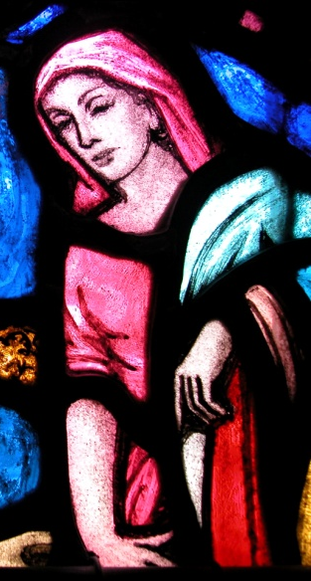
!
... как важно, чтобы характер его жены соответствовал библейскому образцу,
и чтобы дети находились
в полной зависимости от него!
58
Notes:
Как достичь желаемого Богом характера?

Slide 41
!
Я видела, что жены служителей должны
помогать своим мужьям в их работе
внимательно и строго следить за тем, какое влияние от них исходит...
ПОЧЕМУ?
потому что на них смотрят и от них ожидают большего, чем от других
58
Notes:
В чем заключается помощь жены?
Как определить, какое влияние исходит от пастора и его жены?

Slide 42
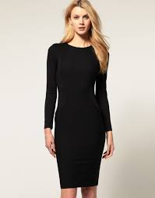
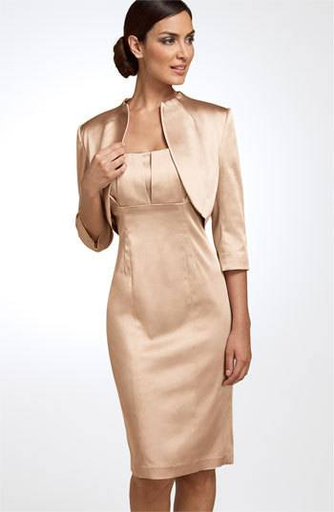

!
Их одежда должна быть образцовой
Notes:
Что значит: образцовая одежда?

Slide 43
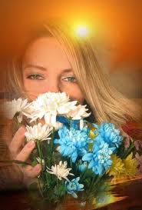

!
Их жизнь и разговоры должны быть примерными, распространяя "благоухание на жизнь, а не запах на смерть"
Notes:
Жизнь и разговоры – благоухание на жизнь...

Slide 44
!
Я видела, что они должны быть
смиренными
кроткими
и вместе с тем возвышенными, не тратя свои слова на то, что не направляет ум к небу
Notes:
Что значит смирение, кротость, возвышенность?

Slide 45
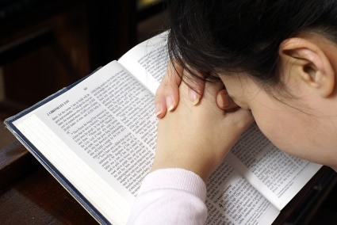
!
Главный вопрос должен быть таким: "Как мне спасти свою душу и стать средством спасения для других?"

Slide 46
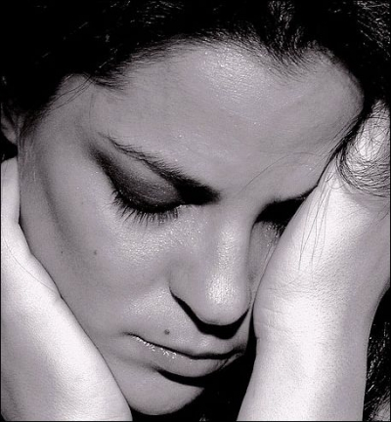
!
Неосвященная жена (пастора) является величайшим проклятьем, которое только служитель может иметь...
58
Notes:
Что значит: Быть освященной женой пастора?

Slide 47
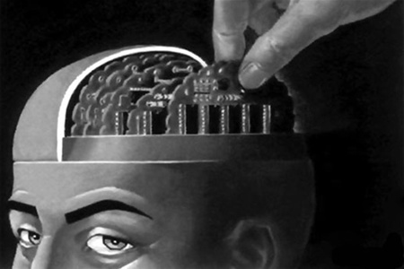
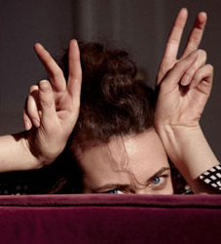
Сатана много делает для того, чтобы управлять работой служителей посредством влияния себялюбивых, беспечных спутников
58
Notes:
Себялюбие и беспечность

Slide 48
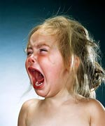
Совет:
Пока вы не будете дружны, чтобы должным образом воспитывать своего ребенка,
пусть жена остается с ребенком дома
чтобы не подавать церкви Божьей пример разболтанностью ребенка и отсутствием дисциплины
58

Slide 49
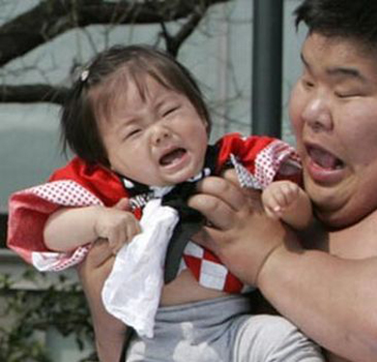
...
Я знаю многих служителей, у которых хватало ума брать с собой в поездки своих непослушных детей
То, что говорили они с кафедры, вызывало недоверие из-за дурного нрава их детей
58

Slide 50
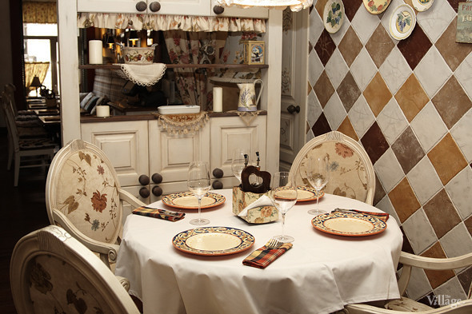
Ваше внимание не должно быть поглощено исключительно своей семьей
58
Notes:
Многие готовы всю неделю проводить дома, мы ведь говорим: семья – это главное!
Проявляйте заинтересованность в заботах родителей и детей и старайтесь наставлять и благословлять их
Освящайте себя для работы Божьей и будьте благословением для тех, кто принимает вас, общайтесь с родителями и ни в коем случае не пренебрегайте детьми
Не считайте, что ваш собственный ребенок дороже в очах Божьих, нежели другие дети

Slide 51
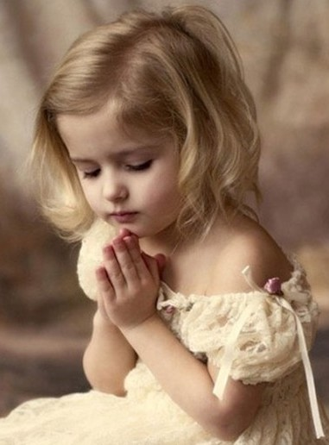
!
Служитель должен учить людей управлять детьми,
и его собственные дети должны быть примером послушания
58

Slide 52
!
Когда служитель и его жена
верно исполняют свой долг в семье
сдерживая
исправляя
советуя
рекомендуя
направляя, то они сами становятся лучше приготовленными для работы в церкви и готовят своих детей для выполнения дела Божьего вне дома
58
Notes:
Члены земной семьи становятся членами небесной семьи и являются силой к добру, оказывая далеко идущее влияние
В семье служителя должно существовать единство, которое станет действенной проповедью о практическом благочестии

Slide 53
Вопросы для обсуждения
1. Как достичь желаемого Богом характера?
2. В чем заключается помощь жены?
3. Как определить, какое влияние исходит от пастора и его жены?
4. Какой должна быть «образцовая одежда»?
5. Жизнь и разговоры – «благоухание на жизнь»?
6. Что значит смирение, кротость, возвышенность?
7. Что значит быть освященной женой пастора?
8. Себялюбие и беспечность... Как искоренить эти недостатки?

Slide 54
"Добродетельная жена - венец для мужа своего"
Притч. 12:4

